Slide 1


语音对讲系统手册
领先的视频IP化传输解决方案专家
长沙千视电子技术有限公司

Slide 2
领先的视频IP化传输解决方案专家
说明
1
3
目录
2
使用方法
2-1:设备和设备之间通话
2-2:设备和PC端或手机端通话
2-3:多方语音通话服务器

Slide 3

说明
领先的视频IP化传输解决方案专家
说明
设备与设备之间双向通话，仅支持点对点方式。 如果设备正在通话中，其他设备将无法与其建立新的通话。编码器-解码器、编码器-编码器、解码器-解码器都可以成对通话，不限于编码器和解码器。
任何设备都可以自动发现网络中的其他对讲设备并显示为列表。您可以随时选择列表中的设备与对方建立通话。 如果不断开连接，即使断电重启也能自动建立通话关系。
它允许Web UI（PC浏览器/移动浏览器）直接与设备建立呼叫。
如果您需要多方通话，可以选择Kiloview多方语音对讲系统。它支持10个终端之间进行通话，其中包括8个设备端+2个PC/移动端，这意味着不论您是在Kiloview设备端，还是在电脑或手机端，都可以加入多人通话。这意味着现场沟通完全与视频制作需求粘合起来，让事情变得更轻松。
注意:
对于未发现的设备，可以手动添加到列表中;
支持型号:所有解码器包括DC220、DC230、D300、视频网关MG300及MS2/MS4;E, G, P系列、N1/N2和M2的编码器;所有FULL NDI包括N4/N3/N30/N40/U40/N6；
设备软件更新:www.www.kiloview.com/cn/support/download/；
当前所有设备端仅支持使用USB耳麦连接进行通话。

Slide 4
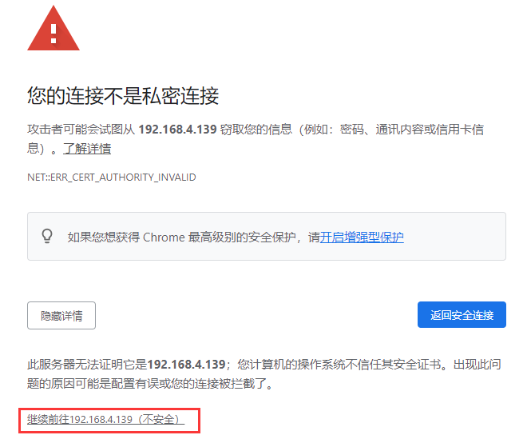

操作步骤
领先的视频IP化传输解决方案专家
设备与设备之间通话
2-1
使用语音对讲功能时，您需要使用https登录设备的Web管理页面。
例如：https://192.168.4.139
https首次登录Web管理页面时，会提示安全风险，只需要在高级里面，点击继续前往，就可以登录。
3

Slide 5
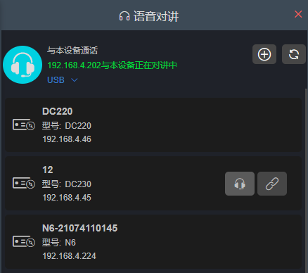
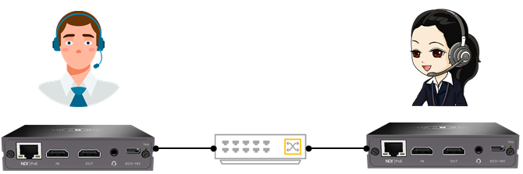
操作步骤
领先的视频IP化传输解决方案专家
设备与设备之间通话
2-1
1.在同一局域网的子网下，各设备之间可以相互发现，并展示在通话页面。
3

Slide 6
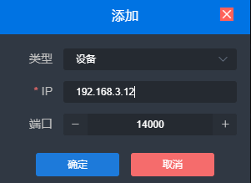
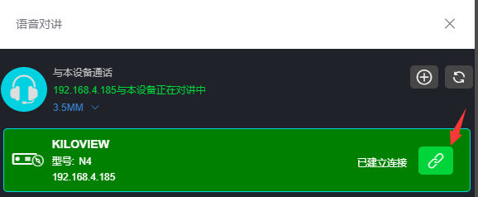
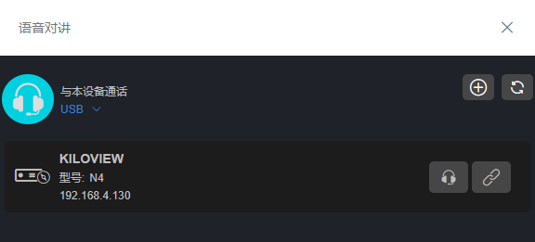
操作步骤
领先的视频IP化传输解决方案专家
设备与设备之间通话
2-1
3.两个设备之间，任何一端点击连接图标，设备开始建立连接。点击连接图标的设备在建立通话后，会显示绿色框，此时两个设备之间可以开始通话。
再次点击此连接图标，即挂断当前通话。
2.当两个设备处在不同子网时，通过 添加设备，填入需要添加的设备IP地址，端口默认使用14000，目前不支持修改。
3

Slide 7
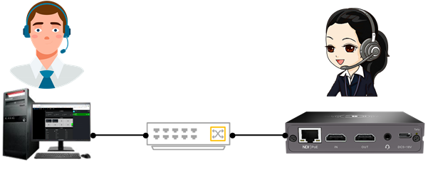
操作步骤
领先的视频IP化传输解决方案专家
设备和PC端/手机端通话
2-2
1.电脑/手机登录设备的Web管理页面与设备之间建立对讲。登录的页面可以和本设备进行对讲，也可以和其他设备建立对讲。
3

Slide 8
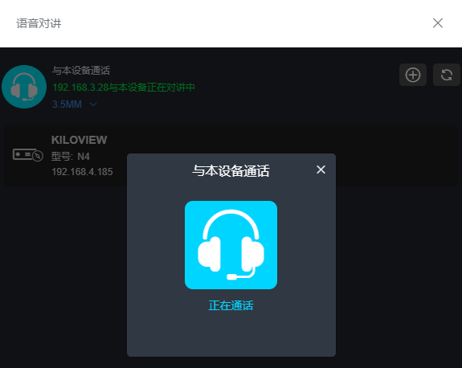
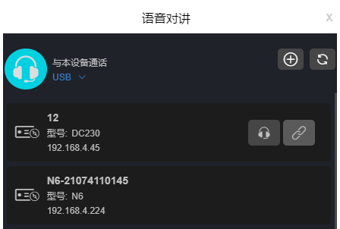
操作步骤
领先的视频IP化传输解决方案专家
设备和PC端/手机端通话
2-2
3.点击耳机图标开始呼叫，呼叫三声后建立对讲连接，图标显示正在通话。
使用Web页面进行对讲时，当前页面不可进行其他操作，需保持对讲页面为打开状态，否则通话将关闭。
2.在Web页面上，点击标号1的耳机图标，表示与当前登录的设备进行对讲。
在对讲页面的列表中，点击其他设备耳机图标，表示与其对应的设备进行对讲，如标号2的耳机图标。
3
1
2

Slide 9
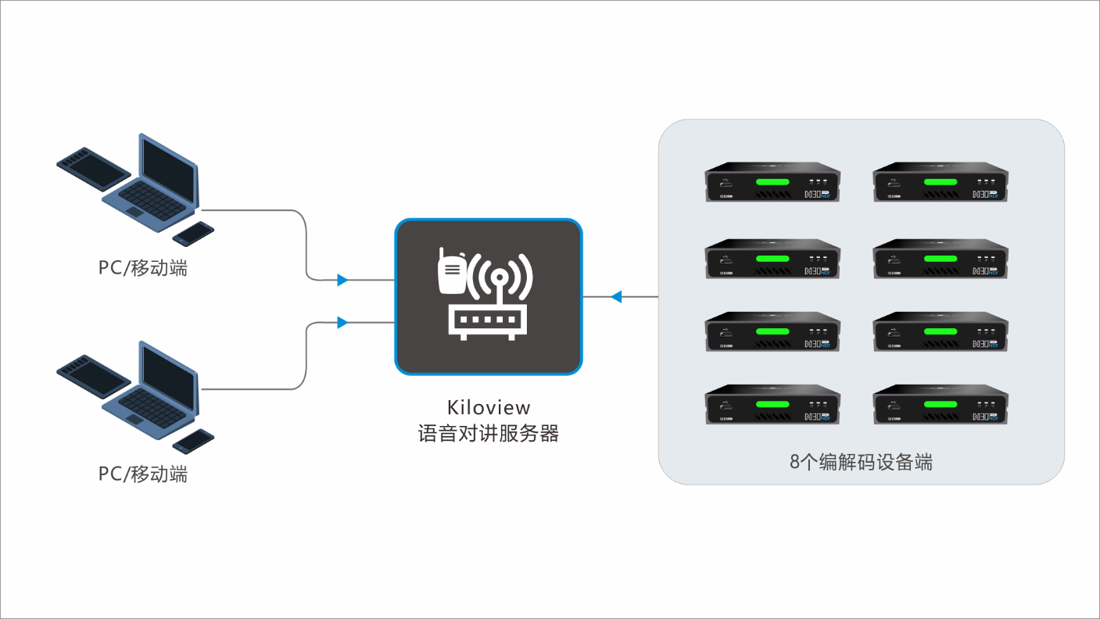
操作步骤
领先的视频IP化传输解决方案专家
多方语音对讲服务器
2-3
它是一款支持10个终端（8个设备端+2个PC/移动端）的多方语音对讲系统，可应用于局域网/互联网。通过该语音对讲系统，即可轻松实现节目制作现场的多方语音通话。
3

Slide 10
操作步骤
领先的视频IP化传输解决方案专家
多方语音对讲服务器
2-3
1.语音对讲服务器部署
服务器要求：
Linux64位操作系统（Ubuntu 18.04+/20 server）;
安装Docker 17.06；
服务器需开放所有的端口。
3
对讲服务部署：
进入系统后台，下面命令需在sudo su – 下运行
拉取镜像，运行命令：docker run -d --restart always --name kvaudiosvr --privileged=true --net=host kiloview/kvaudiosvr
服务器登录：
登录需要使用https方式进入管理页面，https://服务器IP。
例如：https://192.168.0.64
默认登录用户名admin，密码admin，登录后此账号为管理员用户，包含所有操作权限。

Slide 11
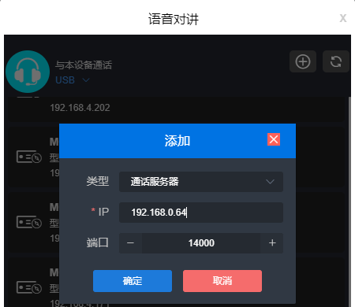

操作步骤
领先的视频IP化传输解决方案专家
多方语音对讲服务器
2-3
2.设备注册到对讲服务器
通过 添加设备，类型选择“通话服务器”，填入通话服务器的IP地址，确定保存。在通话列表中将看到一个TalkServer，点击对应的连接图标，即可加入到多方通话中。

Slide 12
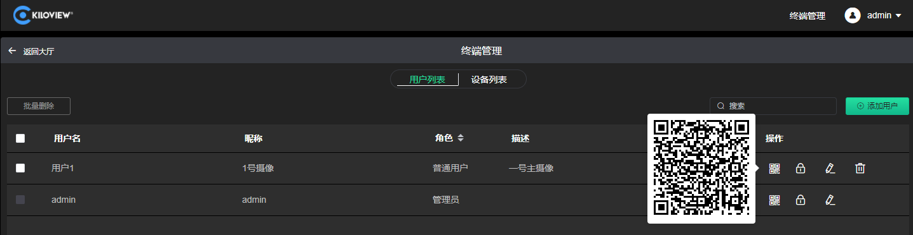
操作步骤
领先的视频IP化传输解决方案专家
多方语音对讲服务器
2-3
3.PC/手机移动端加入语音对讲服务器
对讲服务器管理员，通过“终端管理”—“添加用户”，添加一个账户。对于PC端，可使用网页登录到服务器，并使用管理员创建的账户密码登录，即可加入到多方通话中；手机移动端，可以直接扫描对应账号的二维码即可直接加入到通话中。
PC/手机移动端用户
设备端用户列表
扫描二维码加入通话

Slide 13
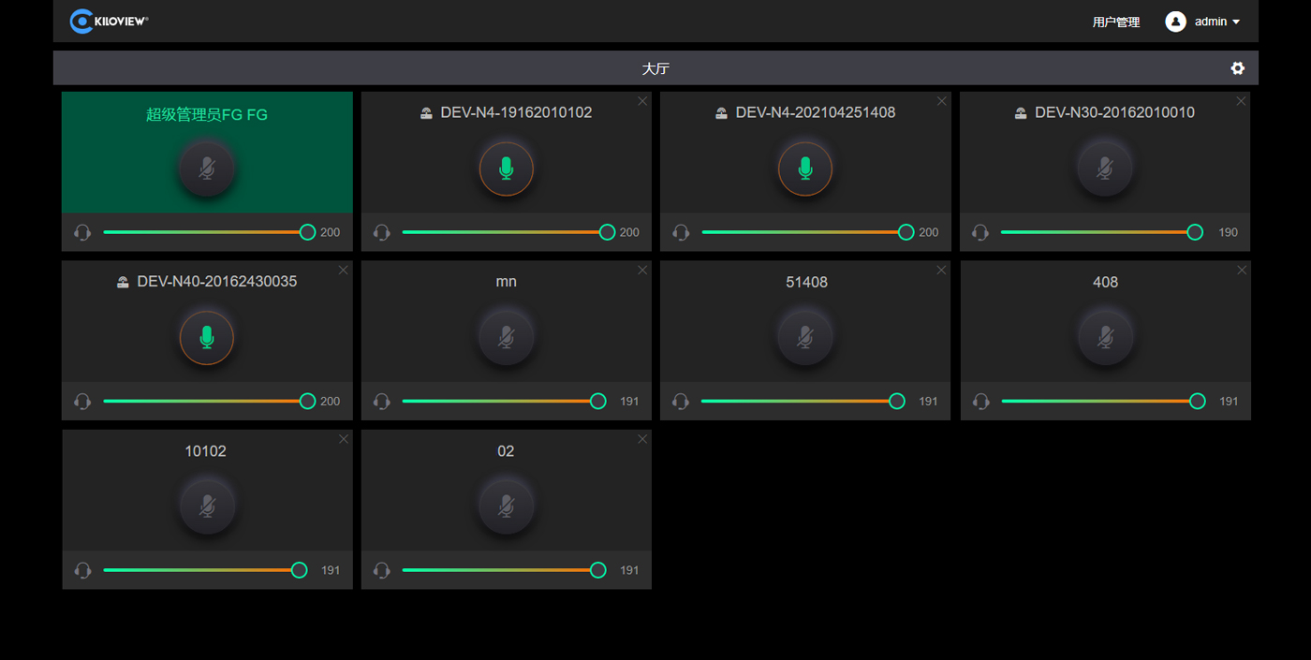
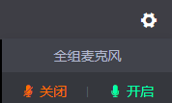
操作步骤
领先的视频IP化传输解决方案专家
多方语音对讲服务器
2-3
关闭/开启当前用户麦克风
当前用户音量大小调节
管理员可开启/关闭全员麦克风

Slide 14



让“视界”畅通无阻！
长沙千视电子科技有限公司
电话：0731-82525732 邮箱： sales@kiloview.com 技术支持：support@kiloview.com
地址：长沙市雨花区汇金路877号嘉华智谷产业园长沙屿B4栋106、109号

